Slide 1






LifeSize®
UVC Plateform™

Slide 2





SOMMAIRE
  UVC MultiPoint™
    Présentation
    Fonctions principales
    A qui s’adresse le UVC Multipoint
  UVC VideoCenter™
    Présentation
    Fonctions principales
    A qui s’adresse l’UVC VideoCenter?
  UVC Transit™
    Présentation
    Fonctions principales
  UVC Access™
    Présentation
    Fonctions principales
  UVC Video Engine™ (for LYNC)
    Présentation
    Fonctions principales
Qu’est-ce que la plateforme UVC ?
De quoi est-elle composée ?
Comment fonctionne UVC ?
Détail des instances disponibles
Les Avantages Stratégiques
  Financiers
  Techniques
  Utilisation

Slide 3
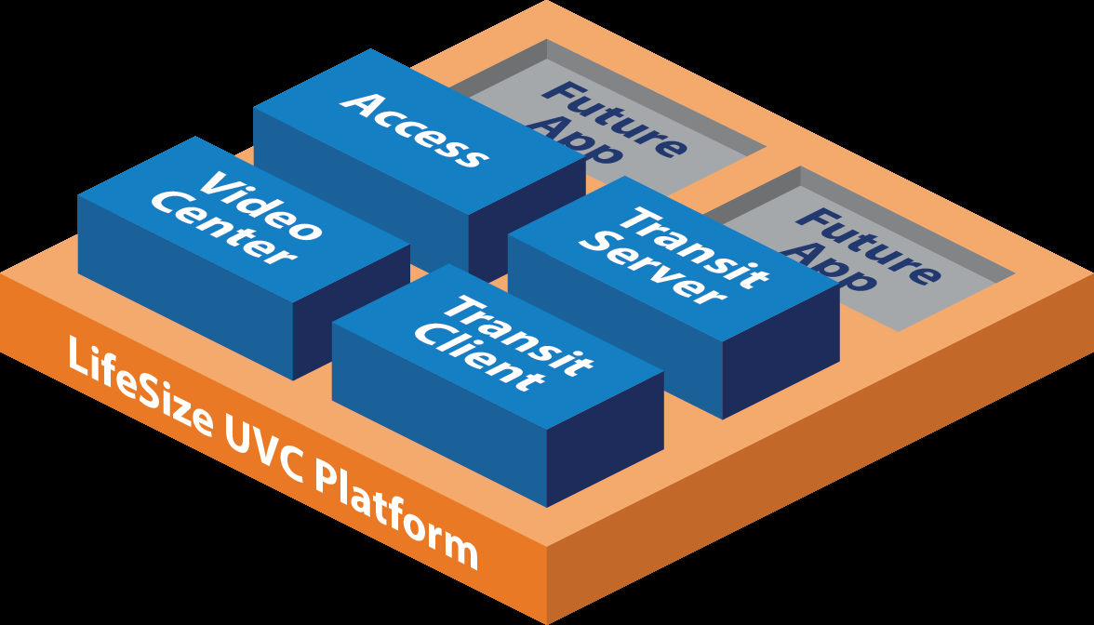
Qu’est-ce que la plateforme UVC
« LifeSize UVC Platform est une plate-forme logicielle virtualisée et intégrée qui regroupe plusieurs produits d'infrastructure vidéo spécialisés et les rend accessibles instantanément à partir d'une interface commune. »
Plate-forme intégrée
Logiciel virtualisé ou dispositif matériel
Une seule Interface, un seul compte de connexion
Gestion souple des licences
Conformité aux normes et interopérabilité

Slide 4

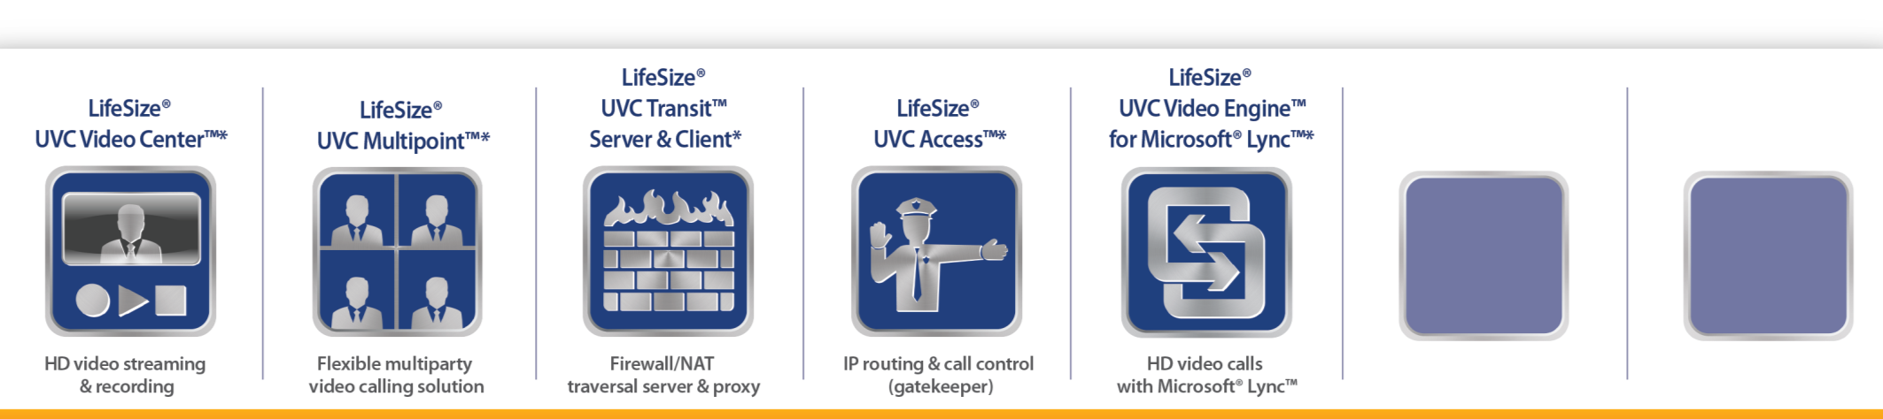
Les appliances disponibles sur la plateforme UVC
Bientôt:
Manager Mobile
Solution de Streaming d’enregistrement HD
Solution d’appels vidéo multipoints
Proxy et NAT/ Firewall Traversal
Gate Keeper & IP Routing
Appels Vidéos HD avec LYNC

Slide 5

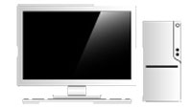


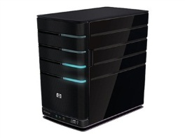





Comment fonctionne UVC ?
Administration via un browser internet
Tous types de Codecs Visio H.323
Serveur propre / Data Center
Streaming vers n’importe quelle plateforme avec UVC VideoCenter
LifeSize UVC vous permet de communiquer vers qui vous voulez, quand et où vous le souhaitez
Clients Visio PC ou MAC - H.323 ou SIP
Plateformes Mobiles
( iOS - Android )

Slide 6
- LifeSize® UVC Multipoint™
…Le nouveau Pont Virtualisé de LifeSize!

Slide 7

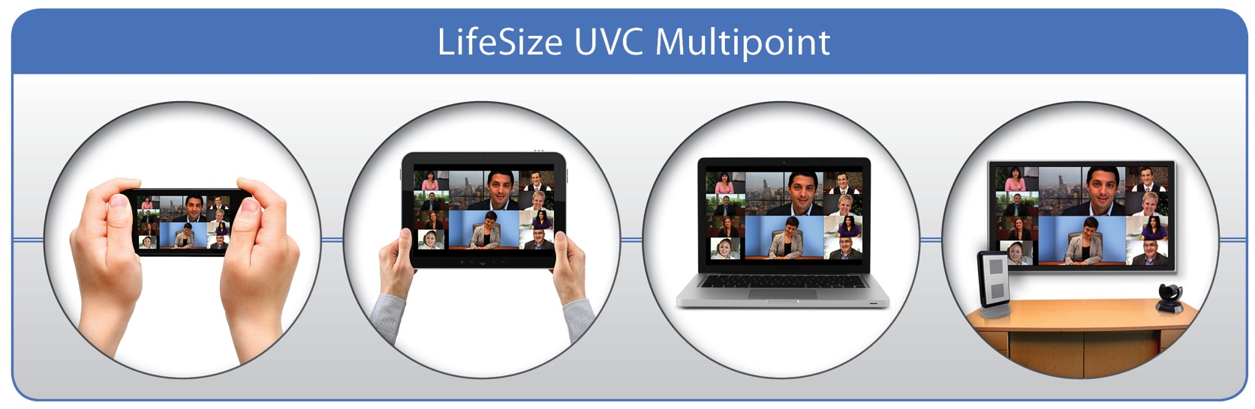
LifeSize® UVC Multipoint™
Conçu pour une flexibilité ultime et optimisé pour les utilisation mobile, LifeSize UVC Multipoint est le premier pont à connexions vidéos multiples entièrement virtualisé répondants aux besoins de réunions ‘à la demande’.

Slide 8





LifeSize® UVC Multipoint™: Des Ports flexibles
720p
480p
360p
= =
1 port video/audio
3 ports audio
4 participants
2 ports video/audio
2 ports audio
4 participants
4 ports video/audio
4 participants

Slide 9

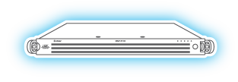
LifeSize® UVC Multipoint™: déploiement & licences adaptables
Dimensionnez en fonction de vos besoins
  Achetez ce dont vous avez besoin aujourd’hui, faites évoluez demain.
  Rajoutez des fonctions à la demande
Jusqu’à 4 flex-ports
Jusqu’à 15 flex-ports
Jusqu’à 30 flex-ports

Slide 10
UVC Multipoint: Spécifications additionelles
Résolution Maximum: 720p
  La capacité du port et la consommation de bande passante est déterminée par la résolution configurée pour la salle virtuelle (1:720p=2:480p=4:360p)
Jusqu’à 60 participants dans une même réunion
12 affichages différents, avec un maximum de 16 en simultané
Salles virtuelles à la demande ( pas de prise de RDV )
Concierge automatique : seuls le code de la conférence et le mot de passe vous serons demandés
2 encodages dans une même conférence : Haute déf. Et Basse déf.
  Retour d’image toujours actif, affichage complet pour tous
Flux Standards et complètement intéropérables
  Video: H.263 & H.264, SIP, H.323
  Audio: AAC-LC, G.722.1c (Siren-14), G.722.1 (Siren 7), G.711

Slide 11
LifeSize® UVC Multipoint™ : réunions
Evolution auto
de l’affichage
1 participant
1> participants
Autres
affichages
disponibles
4 on-screen
5 on-screen
7 on-screen
7 on-screen
8 on-screen
10 on-screen
10 on-screen
13 on-screen
13 on-screen
16 on-screen

Slide 12
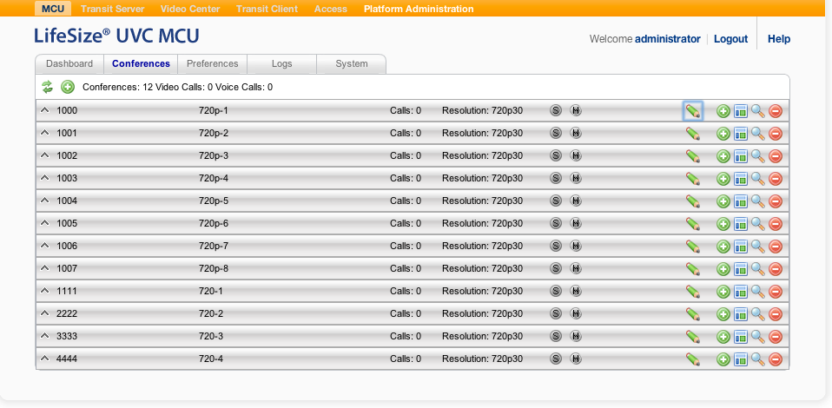
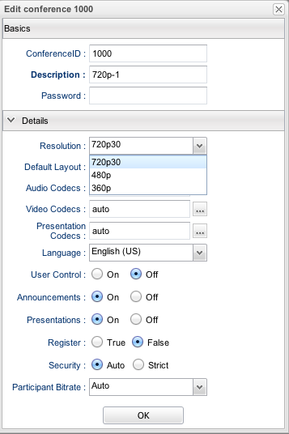
LifeSize® UVC Multipoint™ : réunions
Plus besoin de réservation !
  Système de licences flexibles qui vous assure un maximum de disponibilité
  L’administrateur peut créer des salles virtuelles à la demande

Slide 13



UVC Multipoint™ : Achats par unité de flex-port
1 flex port
+
1 flex port
+
1 flex port
+
1 flex port
+
1 flex port
+
1 flex port
720p
480p
360p
Notes:
In review

Slide 14
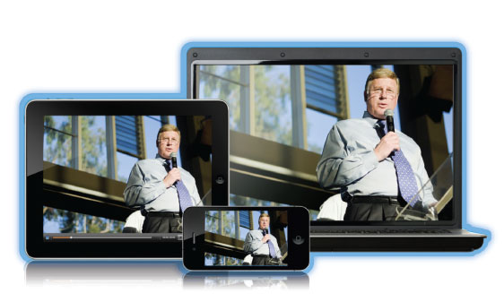
- LifeSize® UVC VideoCenter™
…Soyez partout, en direct ou à la demande!

Slide 15
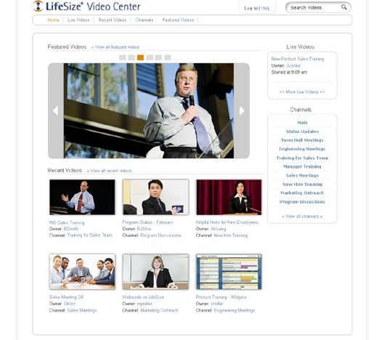
LifeSize® UVC VideoCenter™
Simplification de
la diffusion sur
plusieurs centres
UVC Video
Center
Redimensionnement et
économie de bande passante en
fédérant plusieurs centres UVC
Video Center
Communications
interactives
Discussion en direct
permettant aux participants de
communiquer et de partager
des informations en mode texte
Diffusion sur
davantage de
dispositifs
Visionnage sur n'importe quel
ordinateur (Mac ou PC), iPhone®,
iPad® ou iPod®
Evolutivité
élevée
Utilisation de la multidiffusion
pour étendre la capacité de
diffusoin et économiser la
bande passante
Optimisation
de la qualité de
lecture
Adaptation automatique de la
diffusion sur chaque dispositif
Disposition
contrôlée par
l'utilisateur
Basculement simple d'une
disposition à l'autre au cours
de la lecture
IU
personnalisable
Possibilité d'ajouter des
éléments de marque à
l'interface utilisateur
Fonctions
réservées à
l'administrateur
Active Directory, génération de
rapports, NAS, API REST
Déploiement
accéléré
Déploiement en quelques
minutes sur la plate-forme
LifeSize UVC Platform
La solution de diffusion, d'enregistrement et de publication HD automatique la plus puissante au monde commandée par un seul bouton.
Quelle utilisation?
Communication d’entreprise:
  Présentations live
  Annonces corporate
Réunions d’équipe
  Meilleur collaboration avec les partenaires et collaborateurs
  Discussions enregistrées pour relecture quand c’est nécessaire
Formation
  Formations techniques et commerciales , démonstrations
  Apprentissage à distance
  Bibliothèque de vidéos tutoriels
Education
  Universités , collèges, Lycées

Slide 16
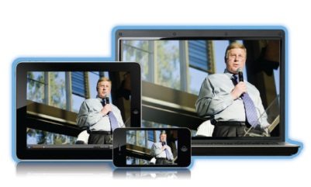
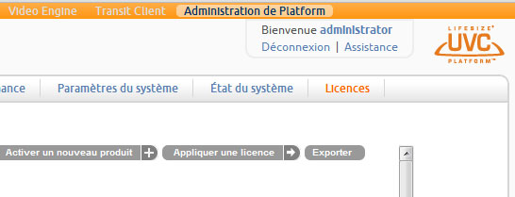
LifeSize® UVC VideoCenter™
Simplification de
la diffusion sur
plusieurs centres
UVC Video
Center
Redimensionnement et
économie de bande passante en
fédérant plusieurs centres UVC
Video Center
Communications
interactives
Discussion en direct
permettant aux participants de
communiquer et de partager
des informations en mode texte
Diffusion sur
davantage de
dispositifs
Visionnage sur n'importe quel
ordinateur (Mac ou PC), iPhone®,
iPad® ou iPod®
Evolutivité
élevée
Utilisation de la multidiffusion
pour étendre la capacité de
diffusoin et économiser la
bande passante
Optimisation
de la qualité de
lecture
Adaptation automatique de la
diffusion sur chaque dispositif
Disposition
contrôlée par
l'utilisateur
Basculement simple d'une
disposition à l'autre au cours
de la lecture
IU
personnalisable
Possibilité d'ajouter des
éléments de marque à
l'interface utilisateur
Fonctions
réservées à
l'administrateur
Active Directory, génération de
rapports, NAS, API REST
Déploiement
accéléré
Déploiement en quelques
minutes sur la plate-forme
LifeSize UVC Platform
Fonctions Principales :
Communication interactive (en streaming)
  Les auditeurs peuvent commenter en direct ( poser des questions, etc ..)
Diffusion sur davantage de dispositifs
  Lecture possible sur PC/ Mac ; iPhone/Ipad/iPod
Contrôle et flexibilité sans égal
  Gestion souple des licences pour une meilleur exploitation des ressources et besoins, ainsi qu’une parfaite maitrise de votre budget
Optimisation de la qualité vidéo
  Adaptation automatique de la résolution sur chaque dispositif
Disposition contrôlée par l’utilisateur
  Basculement simple d’un lay-out à un autre en cours de lecture
Interface personnalisable
  Possibilité d’ajouter des éléments de marque ( logo ou autre ) à l’interface utilisateur

Slide 17

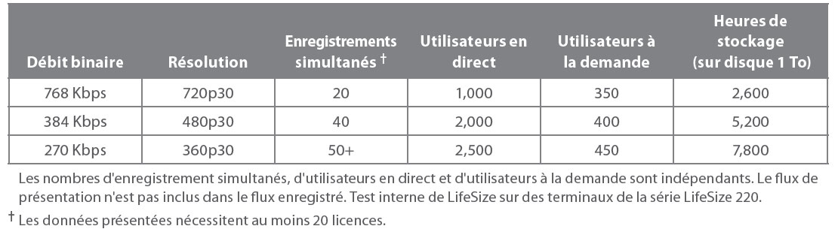
LifeSize® UVC VideoCenter™
Simplification de
la diffusion sur
plusieurs centres
UVC Video
Center
Redimensionnement et
économie de bande passante en
fédérant plusieurs centres UVC
Video Center
Communications
interactives
Discussion en direct
permettant aux participants de
communiquer et de partager
des informations en mode texte
Diffusion sur
davantage de
dispositifs
Visionnage sur n'importe quel
ordinateur (Mac ou PC), iPhone®,
iPad® ou iPod®
Evolutivité
élevée
Utilisation de la multidiffusion
pour étendre la capacité de
diffusoin et économiser la
bande passante
Optimisation
de la qualité de
lecture
Adaptation automatique de la
diffusion sur chaque dispositif
Disposition
contrôlée par
l'utilisateur
Basculement simple d'une
disposition à l'autre au cours
de la lecture
IU
personnalisable
Possibilité d'ajouter des
éléments de marque à
l'interface utilisateur
Fonctions
réservées à
l'administrateur
Active Directory, génération de
rapports, NAS, API REST
Déploiement
accéléré
Déploiement en quelques
minutes sur la plate-forme
LifeSize UVC Platform
Performances et capacités:
( valeurs enregistrées avec le serveur hardware UVC 1100)

Slide 18
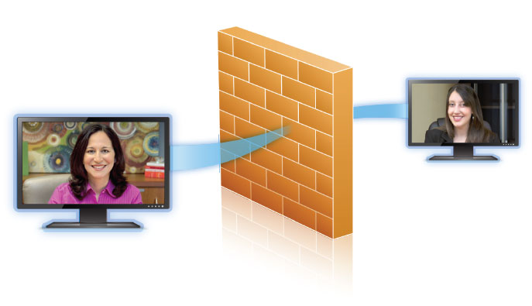
LifeSize® UVC Transit™
Traversée sécurisée NAT et de pare-feu dans le cadre de la collaboration vidéo HD

Slide 19

LifeSize® UVC Transit™
Simplification de
la diffusion sur
plusieurs centres
UVC Video
Center
Redimensionnement et
économie de bande passante en
fédérant plusieurs centres UVC
Video Center
Communications
interactives
Discussion en direct
permettant aux participants de
communiquer et de partager
des informations en mode texte
Diffusion sur
davantage de
dispositifs
Visionnage sur n'importe quel
ordinateur (Mac ou PC), iPhone®,
iPad® ou iPod®
Evolutivité
élevée
Utilisation de la multidiffusion
pour étendre la capacité de
diffusoin et économiser la
bande passante
Optimisation
de la qualité de
lecture
Adaptation automatique de la
diffusion sur chaque dispositif
Disposition
contrôlée par
l'utilisateur
Basculement simple d'une
disposition à l'autre au cours
de la lecture
IU
personnalisable
Possibilité d'ajouter des
éléments de marque à
l'interface utilisateur
Fonctions
réservées à
l'administrateur
Active Directory, génération de
rapports, NAS, API REST
Déploiement
accéléré
Déploiement en quelques
minutes sur la plate-forme
LifeSize UVC Platform
LifeSize® UVC Transit™ est une solution complète de traversée de pare-feu et NAT qui permet de passer des appels vidéo Full HD (1080p30) sécurisés au sein du même réseau et d'un réseau à un autre.
Quelle utilisation?
Travailleurs en ‘Home Office’
  Pour toutes les personnes qui travaillent à distance et qui ont besoin de communications vidéo sécurisées à travers les différents parefeux.
Filiales / annexes
  Pour des communications sécurisées entre sites régionaux
Moyennes et Grandes entreprises
  Structures qui requièrent des communications video en interne sans compromis sur la sécurité

Slide 20
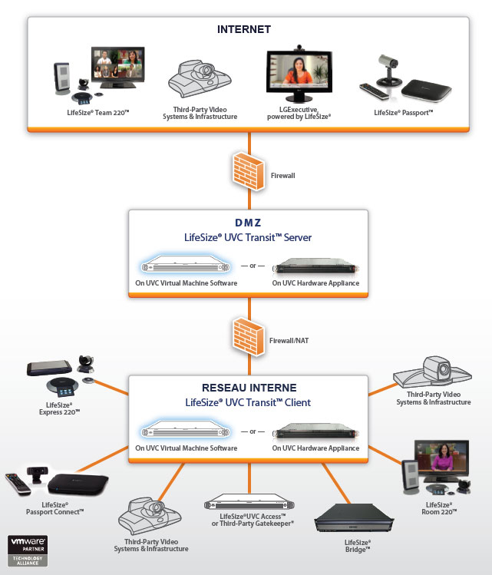
LifeSize® UVC Transit™
Simplification de
la diffusion sur
plusieurs centres
UVC Video
Center
Redimensionnement et
économie de bande passante en
fédérant plusieurs centres UVC
Video Center
Communications
interactives
Discussion en direct
permettant aux participants de
communiquer et de partager
des informations en mode texte
Diffusion sur
davantage de
dispositifs
Visionnage sur n'importe quel
ordinateur (Mac ou PC), iPhone®,
iPad® ou iPod®
Evolutivité
élevée
Utilisation de la multidiffusion
pour étendre la capacité de
diffusoin et économiser la
bande passante
Optimisation
de la qualité de
lecture
Adaptation automatique de la
diffusion sur chaque dispositif
Disposition
contrôlée par
l'utilisateur
Basculement simple d'une
disposition à l'autre au cours
de la lecture
IU
personnalisable
Possibilité d'ajouter des
éléments de marque à
l'interface utilisateur
Fonctions
réservées à
l'administrateur
Active Directory, génération de
rapports, NAS, API REST
Déploiement
accéléré
Déploiement en quelques
minutes sur la plate-forme
LifeSize UVC Platform
Schéma d’intégration

Slide 21
LifeSize® UVC Transit™
Simplification de
la diffusion sur
plusieurs centres
UVC Video
Center
Redimensionnement et
économie de bande passante en
fédérant plusieurs centres UVC
Video Center
Communications
interactives
Discussion en direct
permettant aux participants de
communiquer et de partager
des informations en mode texte
Diffusion sur
davantage de
dispositifs
Visionnage sur n'importe quel
ordinateur (Mac ou PC), iPhone®,
iPad® ou iPod®
Evolutivité
élevée
Utilisation de la multidiffusion
pour étendre la capacité de
diffusoin et économiser la
bande passante
Optimisation
de la qualité de
lecture
Adaptation automatique de la
diffusion sur chaque dispositif
Disposition
contrôlée par
l'utilisateur
Basculement simple d'une
disposition à l'autre au cours
de la lecture
IU
personnalisable
Possibilité d'ajouter des
éléments de marque à
l'interface utilisateur
Fonctions
réservées à
l'administrateur
Active Directory, génération de
rapports, NAS, API REST
Déploiement
accéléré
Déploiement en quelques
minutes sur la plate-forme
LifeSize UVC Platform
Fonctions principales:
Sécurisation
  Appels inter entreprise sécurisés
Réduction du Nb de ports et donc des risques
  Ensemble restreint de ports de pare-feu ouverts nécessaires.
Latence réduite
  Prise en charge des médias directs entre les systèmes vidéos.
Déploiement accéléré
  Déploiement en quelques minutes sur la plateforme UVC.
Ouvert et interopérable
  Compatibles avec tout système de visioconférence H.323 ou SIP

Slide 22

LifeSize® UVC Access™
Traversée sécurisée NAT et de pare-feu dans le cadre de la collaboration vidéo HD

Slide 23
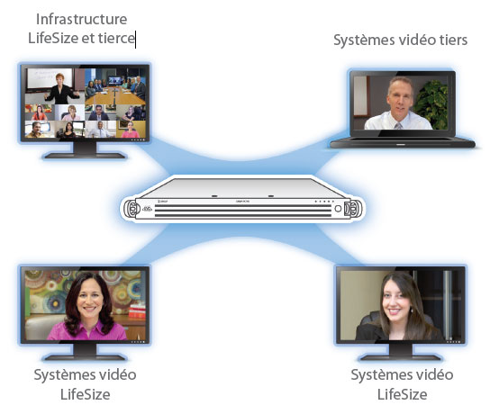
LifeSize® UVC Access™
Simplification de
la diffusion sur
plusieurs centres
UVC Video
Center
Redimensionnement et
économie de bande passante en
fédérant plusieurs centres UVC
Video Center
Communications
interactives
Discussion en direct
permettant aux participants de
communiquer et de partager
des informations en mode texte
Diffusion sur
davantage de
dispositifs
Visionnage sur n'importe quel
ordinateur (Mac ou PC), iPhone®,
iPad® ou iPod®
Evolutivité
élevée
Utilisation de la multidiffusion
pour étendre la capacité de
diffusoin et économiser la
bande passante
Optimisation
de la qualité de
lecture
Adaptation automatique de la
diffusion sur chaque dispositif
Disposition
contrôlée par
l'utilisateur
Basculement simple d'une
disposition à l'autre au cours
de la lecture
IU
personnalisable
Possibilité d'ajouter des
éléments de marque à
l'interface utilisateur
Fonctions
réservées à
l'administrateur
Active Directory, génération de
rapports, NAS, API REST
Déploiement
accéléré
Déploiement en quelques
minutes sur la plate-forme
LifeSize UVC Platform
LifeSize® UVC Access™ est un portier des communications sur IP pour un routage et un contrôle intelligents des appels
Que permet de faire LifeSize UVC Access ?
Je veux simplifier les numérotation d’adresses IP
  UVC Access vous permet de créer des extensions directes pour les systèmes H.323 ou URI (adresse au format adresse email )
Je ne maitrise pas ma bande passante
ni son allocation en fonction des besoins
  Utilisez les fonctions de zonage et l’administration de la bande passante avec UVC Access. Vous pourrez par exemple diviser le réseau de votre société en zones définies et administrables

Slide 24
LifeSize® UVC Access™
Simplification de
la diffusion sur
plusieurs centres
UVC Video
Center
Redimensionnement et
économie de bande passante en
fédérant plusieurs centres UVC
Video Center
Communications
interactives
Discussion en direct
permettant aux participants de
communiquer et de partager
des informations en mode texte
Diffusion sur
davantage de
dispositifs
Visionnage sur n'importe quel
ordinateur (Mac ou PC), iPhone®,
iPad® ou iPod®
Evolutivité
élevée
Utilisation de la multidiffusion
pour étendre la capacité de
diffusoin et économiser la
bande passante
Optimisation
de la qualité de
lecture
Adaptation automatique de la
diffusion sur chaque dispositif
Disposition
contrôlée par
l'utilisateur
Basculement simple d'une
disposition à l'autre au cours
de la lecture
IU
personnalisable
Possibilité d'ajouter des
éléments de marque à
l'interface utilisateur
Fonctions
réservées à
l'administrateur
Active Directory, génération de
rapports, NAS, API REST
Déploiement
accéléré
Déploiement en quelques
minutes sur la plate-forme
LifeSize UVC Platform
Principales fonctions de LifeSize UVC Access ?
Contrôle du réseau de visioconférence
  Gestion des autorisations par zones
Contrôle de la bande passante
  Gestion de la bande passante au sein des zones et entre les zones
Plan de numérotation simplifié
  Possibilité d’assigner des extensions au adresses IP
Sécurité
  Contrôle des accès avec authentification H.235
Ouvert et interopérable
  Compatible avec tout type de système Visio H.323 ou SIP

Slide 25
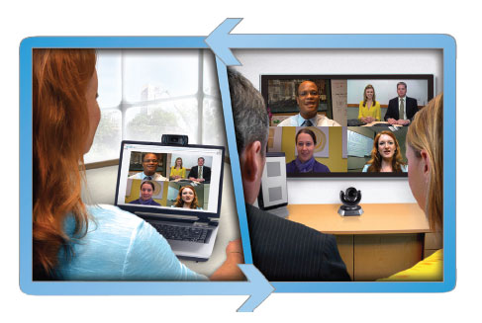
LifeSize® UVC Video Engine™ pour Microsoft ® Lync ™
Appels Video HD à partir du PC directement vers la salle de réunion avec Microsoft Lync

Slide 26
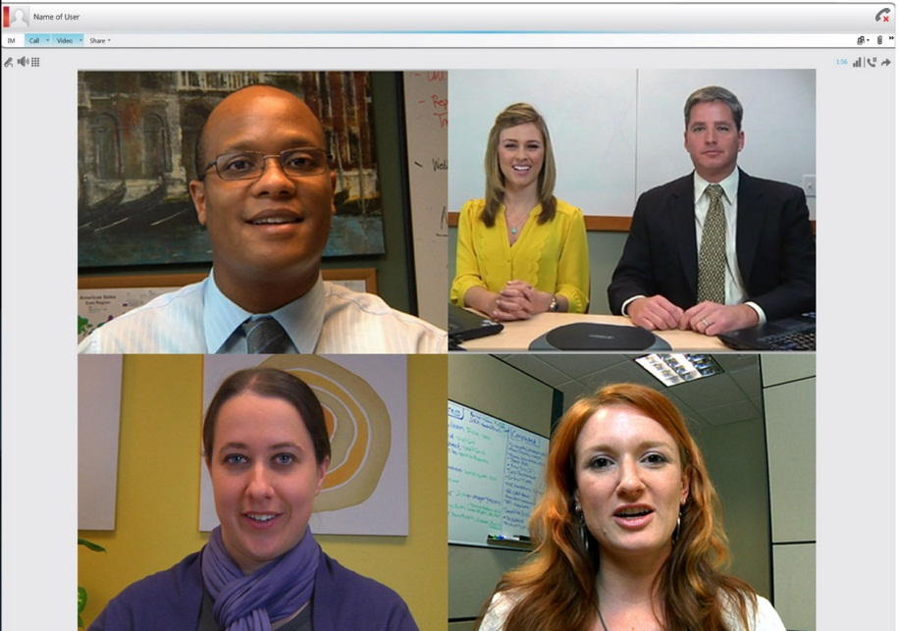
LifeSize® UVC Video Engine™
Simplification de
la diffusion sur
plusieurs centres
UVC Video
Center
Redimensionnement et
économie de bande passante en
fédérant plusieurs centres UVC
Video Center
Communications
interactives
Discussion en direct
permettant aux participants de
communiquer et de partager
des informations en mode texte
Diffusion sur
davantage de
dispositifs
Visionnage sur n'importe quel
ordinateur (Mac ou PC), iPhone®,
iPad® ou iPod®
Evolutivité
élevée
Utilisation de la multidiffusion
pour étendre la capacité de
diffusoin et économiser la
bande passante
Optimisation
de la qualité de
lecture
Adaptation automatique de la
diffusion sur chaque dispositif
Disposition
contrôlée par
l'utilisateur
Basculement simple d'une
disposition à l'autre au cours
de la lecture
IU
personnalisable
Possibilité d'ajouter des
éléments de marque à
l'interface utilisateur
Fonctions
réservées à
l'administrateur
Active Directory, génération de
rapports, NAS, API REST
Déploiement
accéléré
Déploiement en quelques
minutes sur la plate-forme
LifeSize UVC Platform
LifeSize® UVC Video Engine™ est une solution qui vous permettra d’appeler des salles de réunion équipées en visioconférence à partir de votre bureau directement depuis l’interface Lync de Microsoft

Slide 27

LifeSize® UVC Video Engine™
Simplification de
la diffusion sur
plusieurs centres
UVC Video
Center
Redimensionnement et
économie de bande passante en
fédérant plusieurs centres UVC
Video Center
Communications
interactives
Discussion en direct
permettant aux participants de
communiquer et de partager
des informations en mode texte
Diffusion sur
davantage de
dispositifs
Visionnage sur n'importe quel
ordinateur (Mac ou PC), iPhone®,
iPad® ou iPod®
Evolutivité
élevée
Utilisation de la multidiffusion
pour étendre la capacité de
diffusoin et économiser la
bande passante
Optimisation
de la qualité de
lecture
Adaptation automatique de la
diffusion sur chaque dispositif
Disposition
contrôlée par
l'utilisateur
Basculement simple d'une
disposition à l'autre au cours
de la lecture
IU
personnalisable
Possibilité d'ajouter des
éléments de marque à
l'interface utilisateur
Fonctions
réservées à
l'administrateur
Active Directory, génération de
rapports, NAS, API REST
Déploiement
accéléré
Déploiement en quelques
minutes sur la plate-forme
LifeSize UVC Platform
Les avantages de LifeSize UVC Video Engine
Appels vidéo HD entre votre bureau et la salle de réunion pour une collaboration plus riche et productive
Solution la plus flexible et la moins onéreuse pour effectuer des appels
vidéos HD en présence continue à partir de Microsoft Lync
Solution clé-en-main, de la salle de réunion au PC portable
Qualité Vidéo HD 720p, pour des appels naturels comme en présence réelle
Amélioration de la productivité et simplification du travail en équipe
Ouvert et interopérable
Système flexible et évolutif en fonction de vos besoins : ne payez que ce dont vous avez besoin
Permet aux travailleurs à distance et ceux en déplacement de rester connecté en toutes circonstances

Slide 28
LifeSize® UVC Plateform™
… Les avantages stratégiques

Slide 29
LifeSize® UVC Plateform™
Simplification de
la diffusion sur
plusieurs centres
UVC Video
Center
Redimensionnement et
économie de bande passante en
fédérant plusieurs centres UVC
Video Center
Communications
interactives
Discussion en direct
permettant aux participants de
communiquer et de partager
des informations en mode texte
Diffusion sur
davantage de
dispositifs
Visionnage sur n'importe quel
ordinateur (Mac ou PC), iPhone®,
iPad® ou iPod®
Evolutivité
élevée
Utilisation de la multidiffusion
pour étendre la capacité de
diffusoin et économiser la
bande passante
Optimisation
de la qualité de
lecture
Adaptation automatique de la
diffusion sur chaque dispositif
Disposition
contrôlée par
l'utilisateur
Basculement simple d'une
disposition à l'autre au cours
de la lecture
IU
personnalisable
Possibilité d'ajouter des
éléments de marque à
l'interface utilisateur
Fonctions
réservées à
l'administrateur
Active Directory, génération de
rapports, NAS, API REST
Déploiement
accéléré
Déploiement en quelques
minutes sur la plate-forme
LifeSize UVC Platform
Les avantages financiers
Système de licences flexibles et évolutives à la demande , achetez en fonction de vos ressources, et faites évoluer en quelques clics suivants l’évolution de vos besoins
Disponible en version Hardware ou Software : intégrez la plateforme dans vos servers existants, installez la sur un server dédié, ou faites héberger la solution en data center
Existe en version Standard ou entreprise : ne payez que pour les fonctions dont vous avez besoins.

Slide 30
LifeSize® UVC Plateform™
Simplification de
la diffusion sur
plusieurs centres
UVC Video
Center
Redimensionnement et
économie de bande passante en
fédérant plusieurs centres UVC
Video Center
Communications
interactives
Discussion en direct
permettant aux participants de
communiquer et de partager
des informations en mode texte
Diffusion sur
davantage de
dispositifs
Visionnage sur n'importe quel
ordinateur (Mac ou PC), iPhone®,
iPad® ou iPod®
Evolutivité
élevée
Utilisation de la multidiffusion
pour étendre la capacité de
diffusoin et économiser la
bande passante
Optimisation
de la qualité de
lecture
Adaptation automatique de la
diffusion sur chaque dispositif
Disposition
contrôlée par
l'utilisateur
Basculement simple d'une
disposition à l'autre au cours
de la lecture
IU
personnalisable
Possibilité d'ajouter des
éléments de marque à
l'interface utilisateur
Fonctions
réservées à
l'administrateur
Active Directory, génération de
rapports, NAS, API REST
Déploiement
accéléré
Déploiement en quelques
minutes sur la plate-forme
LifeSize UVC Platform
Les avantages Techniques
Flexibilité sans égal : licences flottantes , solution hardware ou software, version standard ou entreprise : c’est la plateforme UVC qui s’intègre à votre infrastructure réseau existante et non l’inverse
Une seule interface pour toutes les appliances, un control absolu sur toutes spécifications
Un déploiement simplifié à l’extrême
Une interopérabilité parfaite avec votre matériel existant

Slide 31
LifeSize® UVC Plateform™
Simplification de
la diffusion sur
plusieurs centres
UVC Video
Center
Redimensionnement et
économie de bande passante en
fédérant plusieurs centres UVC
Video Center
Communications
interactives
Discussion en direct
permettant aux participants de
communiquer et de partager
des informations en mode texte
Diffusion sur
davantage de
dispositifs
Visionnage sur n'importe quel
ordinateur (Mac ou PC), iPhone®,
iPad® ou iPod®
Evolutivité
élevée
Utilisation de la multidiffusion
pour étendre la capacité de
diffusoin et économiser la
bande passante
Optimisation
de la qualité de
lecture
Adaptation automatique de la
diffusion sur chaque dispositif
Disposition
contrôlée par
l'utilisateur
Basculement simple d'une
disposition à l'autre au cours
de la lecture
IU
personnalisable
Possibilité d'ajouter des
éléments de marque à
l'interface utilisateur
Fonctions
réservées à
l'administrateur
Active Directory, génération de
rapports, NAS, API REST
Déploiement
accéléré
Déploiement en quelques
minutes sur la plate-forme
LifeSize UVC Platform
Les avantages d’utilisation
Une seule interface , un seul login
Interface intuitive et conviviale
Accessibilité partout dans le monde ( UI Web Based)
Souplesse de la gestion des différentes appliances

Slide 32
Merci !

